Slide 1
ФОРМУЛА БЕЗОПАСНОСТИ

Slide 2
Введение
Дорогие ребята! Многие из вас мечтают быть похожими на главных героев любимых книжек, мультиков и кино, которые, рискуя собой, помогают людям, делают мир добрее и безопаснее. Конечно, вы понимаете, что умным и смелым, закаленным и способным преодолеть трудности человек становится не за один день. Хотя по силам это каждому! Нужны упорство, терпение, стремление многое знать и уметь. Безвыходных ситуаций не бывает. Просто попавшие в беду люди не всегда видят выход, не знают, как правильно действовать.

Slide 3
С помощью этой презентации вы узнаете о бедствиях, с которыми человеку приходится сталкиваться чаще всего, получите знания, которые помогут выйти победителем из затруднительной ситуации.
Итак, если вы хотите быть готовыми к непредвиденным ситуациям, которые могут встретиться в жизни,- в путь!

Slide 4
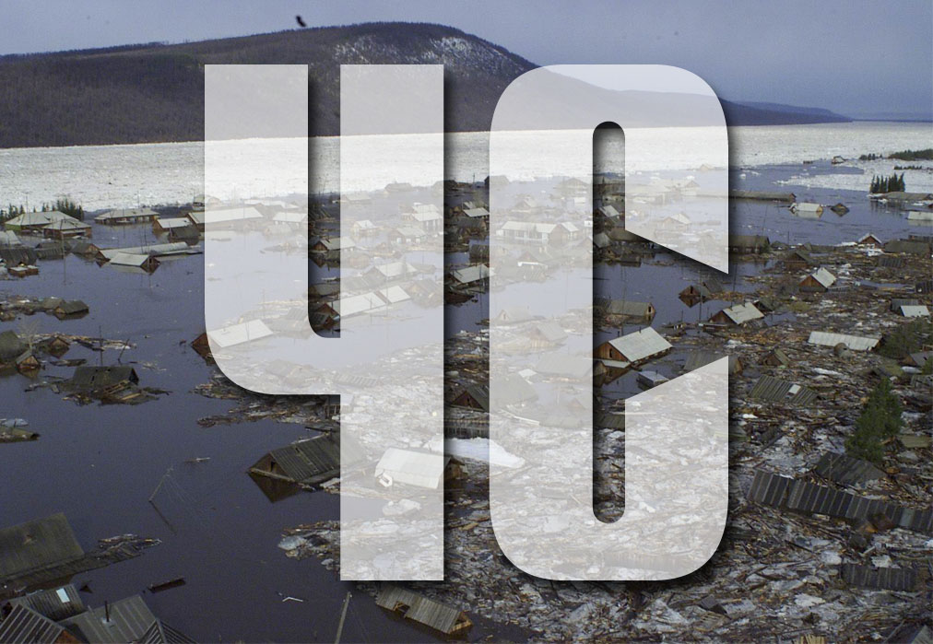
Что такое чрезвычайные ситуации?

Slide 5

Слова «чрезвычайная ситуация» мы слышим, к сожалению, довольно часто – по телевизору, радио, от друзей и знакомых, попавших ненароком в беду. А что же такое, собственно, «чрезвычайная ситуация»(ЧС)? Попросту говоря, это опасность или крупная неприятность, которая настигает или подстерегает нас (или целую группу людей, население деревни, города, страны), угрожает их жизни и здоровью

Slide 6
Несмотря на успехи науки и техники, мы часто бываем бессильны перед бедствиями – землетрясениями, ураганами, наводнениями и другими грозными явлениями природы. Бывало, они уносили тысячи и даже сотни тысяч жизней людей! Случаются аварии на заводах и фабриках, перерастающие в настоящие катастрофы. Происходят аварии на дорогах, в воздухе и на воде.
В повседневной жизни мы тоже можем столкнуться с чрезвычайной ситуацией. Иногда она касается многих людей, а иногда – только нас и наших близких. Это пожар, утечка газа, затопление в квартире или на даче и многое-многое другое.

Slide 7
Чтобы не растеряться, суметь помочь себе и окружающим людям, победить опасность важно знать основные правила спасения, или ФОРМУЛУ БЕЗОПАСНОСТИ, которая заключается в том, что нужно:

Slide 8
- предвидеть опасность – стараться предугадать, что произойдет или где находиться безопасно;
- избегать ее – постараться сделать все, чтобы ничего плохого с вами и окружающими не случилось;
- действовать решительно и четко – не пугаться, не теряться, а бать хладнокровным и мужественным, сделать все, чтобы помочь себе и другим;
- помочь любому, кто оказался в трудной или опасной ситуации;
- звать на помощь;
- бороться до последнего.
Конечно, мы все должны уметь действовать в чрезвычайной ситуации по данной формуле. Однако, не всякой беде можно противостоять «один на один». Часто для победы требуются усилия многих людей. Поэтому в нашей стране есть люди, профессия которых – спасатель, задача – помогать каждому, попавшему в чрезвычайную ситуацию.

Slide 9
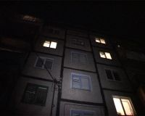
Опасности в жилище

Slide 10
ПОЖАР!!!

Slide 11
Пожар в квартире, доме или на даче возникает, как правило, по нашей вине. Мы нередко забываем о правилах безопасности. И очень часто, если произошел пожар, мы не знаем, что делать.
Запомните главное правило:
ПОЖАР ЛЕГЧЕ ПРЕДУПРЕДИТЬ, ЧЕМ ПОТУШИТЬ!!!

Slide 12
Поэтому:
НЕ ОСТАВЛЯЙТЕ ВКЛЮЧЕННЫЕ ЭЛЕКТРОПРИБОРЫ БЕЗ ПРИСМОТРА!
БУДЬТЕ ОСТОРОЖНЫ СО СПИЧКАМИ!
И вообще,
ДУМАЙТЕ ПРЕЖДЕ, ЧЕМ ЧТО-ТО СДЕЛАТЬ!!!

Slide 13
Ну, а если все-таки загорелось?
Почувствовав дым, обязательно выясните, откуда он идет, не горит ли что-нибудь в квартире. Не паникуйте!
Если дома нет взрослых, в первую очередь вызовите СЛУЖБУ СПАСЕНИЯ по телефону
101

Slide 14
При этом сообщите:
Что горит.
Свой адрес (улицу, номер дома и квартиры, этаж, подъезд, код).
Фамилию и номер телефона, с которого звоните.
  У вас могут уточнить, сколько этажей в доме и подъездов в здании, как лучше подъехать к дому. Будьте готовы ответить на эти вопросы.

Slide 15
Если огонь не велик, попробуйте справиться с ним самостоятельно, используя подручные средства для тушения: мокрую ткань и воду.

Slide 16
ПОМНИТЕ!!!
Ни в коем случае нельзя тушить водой включенные в сеть электроприборы и горящие провода!
Поэтому если загорелся телевизор или другой электроприбор, немедленно вытащите вилку из розетки! Если после этого горение не прекратилось, накройте прибор плотной тканью (одеялом, пальто) и плотно прижмите ее, чтобы прекратить доступ кислорода к пламени и остановить горение, залейте очаг водой.

Slide 17
При пожаре дым опасен даже больше, чем огонь.
В случае пожара покиньте квартиру, предупредите об опасности соседей.
Уходя из квартиры, закройте дверь в горящую комнату и в квартиру, чтобы не было доступа воздуха. По задымленному помещению лучше передвигаться согнувшись или на четвереньках (внизу всегда меньше дыма) и дышать через влажную ткань (платок, полотенце и др.), прикрыв ею нос и рот. Чтобы уберечься от огня, накиньте на себя мокрое полотенце, пальто или покрывало.
Спускаться вниз следует по лестнице, лифтом пользоваться нельзя!

Slide 18
Если выйти из квартиры невозможно,
возвращайтесь обратно. В многоэтажном доме надо знать, где находятся эвакуационная лестница, люк на балконе. Если добраться до них не получается, выйдите на балкон (лоджию), стойте у закрытого окна, кричите и зовите на помощь прохожих.

Slide 19
УТЕЧКА ГАЗА

Slide 20
Утечка газа в квартире очень опасна. Она может случиться из-за неисправности газового оборудования (труб, плит, колонок, баллонов) или небрежности жильцов (не до конца закрытого крана газовой плиты, выкипающей воды, залившей огонь в газовой горелке, или сквозняка, задувшего слабый огонь)

Slide 21
Помните главное:
Если в квартире чувствуется запах газа, НИ В КОЕМ СЛУЧАЕ не зажигайте огонь, не включайте свет и электроприборы
Если запах газа в квартире очень сильный, то ничего не предпринимайте и немедленно покиньте квартиру!
При запахе газа сразу сообщите об этом взрослым, немедленно откройте окна, перекройте кран на газовой трубе (родители должны вас научить это делать) и выйдите из квартиры. Попросите соседей вызвать
АВАРИЙНУЮ ГАЗОВУЮ СЛУЖБУ по телефону 104
и СЛУЖБУ СПАСЕНИЯ по телефону 101

Slide 22
Затопление жилища

Slide 23
Почему???
Затопление может произойти из-за аварии водопровода, системы отопления или недосмотра (кто-то забыл закрыть кран или не устранил протечку воды). А может засорилась канализация или протекла крыша

Slide 24
Во всех этих случаях в первую очередь
  сообщите об этом родителям, а если их нет дома, предупредите соседей и попросите их вызвать аварийную службу и предупредить диспетчера ЖЭСа.
  В местах протечек поставьте тазы и ведра. При затоплении всего этажа покидайте дом, не пользуясь лифтом.
Попросите взрослых перекрыть воду и обязательно отключить электричество в квартире – если вода попадет на электропровода, возникает опасность удара электрическим током и короткого замыкания

Slide 25
Чтобы по вашей вине не произошло затопление дома или школы:
Не оставляйте без присмотра льющуюся воду. Проверяйте перед выходом, закрыты ли краны, особенно в те дни, когда отключают воду
Не засоряйте канализацию
Не пытайтесь крутить или чинить краны на трубопроводе в квартире самостоятельно, в случае неисправностей или течи воды попросите взрослых вызвать работников ЖЭСа

Slide 26
РАЗЛИВ РТУТИ

Slide 27
Ртуть – это металл серебристо-белого цвета, подвижная жидкость, которая при ударе разделяется на мелкие шарики. Пары ртути очень ядовиты. Дома ртуть может оказаться в мелодичном дверном звонке, лампах дневного света, медицинском термометре или тонометре.
ПОМНИТЕ!!!
Разлитую ртуть должны собирать только взрослые!

Slide 28
Если в помещении обнаружена разлившаяся ртуть, необходимо:
Вызвать спасателей по телефону 101
Немедленно открыть окна в зараженном помещении
Выйти самому и вывести из помещения людей и домашних животных

Slide 29

Электричество…

Slide 30
Без электричества просто невозможно представить нашу жизнь. Оно присутствует везде – на улице, в доме, в машине.
Но обращаться с ним надо правильно
Ведь из надежного помощника электричество может превратиться в серьезную опасность для жизни и
здоровья.

Slide 31
Дома следует соблюдать такие рекомендации:
Главное правило электробезопасности – считайте, что любой электроприбор находится под напряжением!
Ни в коем случае не прикасаться к корпусу электроприборов мокрыми руками. Особенно опасны те приборы, которые находятся во влажном помещении или вблизи воды,- например, стиральные машины
Нельзя пытаться отремонтировать включенные электроприборы или менять лампочку, не отключив их от электросети
Нельзя забивать гвозди или сверлить стену в месте, где могут располагаться электропровода
Если электроприбор искрит или нагревается, его следует немедленно выключить. Если же это происходит с розеткой или проводами – зовите на помощь взрослых и ни в коем случае не пытайтесь принять меры самостоятельно

Slide 32
ПЕТАРДЫ

Slide 33
Фейерверки, петарды, салюты…Как красиво- и как опасно! При использовании подобной пиротехники происходят вспышки и взрывы, которые могут повредить не только предметы вокруг, но и нанести урон здоровью людей. Очень не хочется после новогодних праздников оказаться на больничной койке…
Помните, что правильно организовать такое развлечение могут только люди, прошедшие специальную подготовку!!!

Slide 34
Покупать самому и запускать без присмотра пиротехнические изделия НЕЛЬЗЯ!
Ни в коем случае не разбирайте и не заряжайте петарды и фейерверки – это опасно для здоровья и даже жизни!

Slide 35
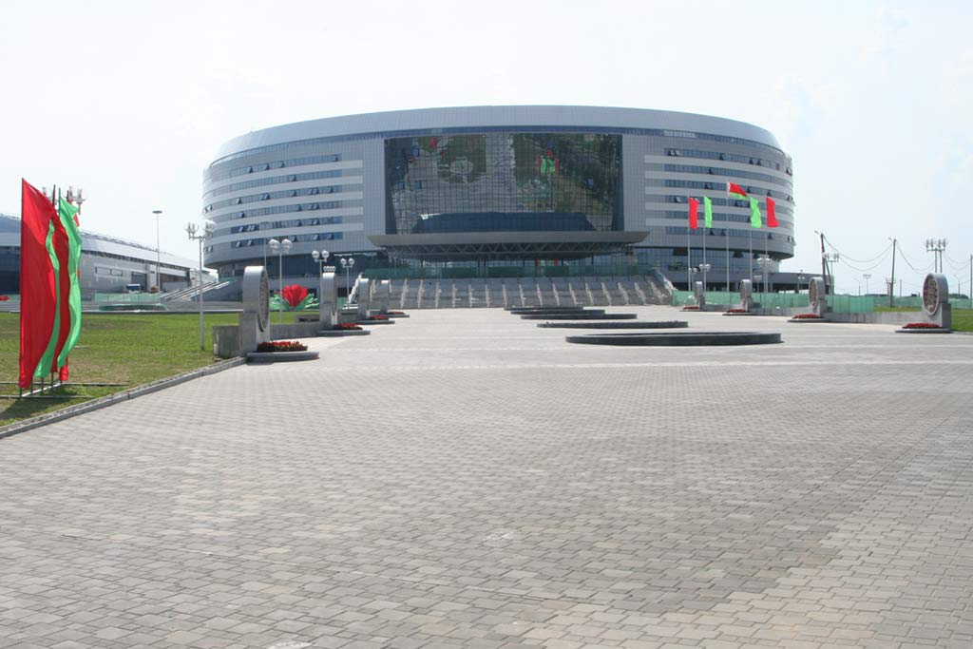
Опасности в общественных местах

Slide 36
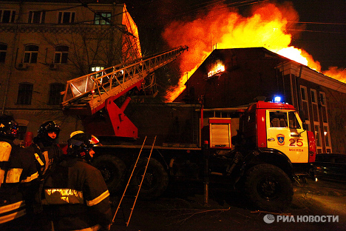
Пожары в общественных зданиях считаются самыми опасными, т.к. во время проведения массовых мероприятий одновременно собирается большое количество людей. Очень важно правильно действовать не только в случае непредвиденных ситуаций, но и тогда, когда собираешься или приходишь на такие мероприятия.

Slide 37
Итак, несколько простых правил, зная которые, вы можете обезопасить себя:
Не берите с собой объемных сумок или рюкзаков – с ними сложно двигаться в толпе
Ваша одежда и обувь должны быть удобными
Если на билете не указано место, старайтесь сесть поближе к выходу и подальше от центрального прохода
Зайдя в кинотеатр иди на дискотеку, обязательно посмотрите, где расположены эвакуационные выходы
Если возможны беспорядки, постарайтесь выйти из зала, не дожидаясь конца представления
Выбравшись из толпы, постарайтесь вновь не попасть в давку на остановке транспорта, выбирайте более безопасный маршрут
Не пытайтесь спасти свои вещи – жизнь несоизмеримо дороже их!
Помните, ВО ВСЕХ ЗДАНИЯХ ЕСТЬ НЕСКОЛЬКО ЭВАКУАЦИОННЫХ ВЫХОДОВ!
Помните, что в специальных местах есть огнетушители и другие средства борьбы с пожаром. Лучше научиться пользоваться ими заранее

Slide 38
Опасности на транспорте

Slide 39
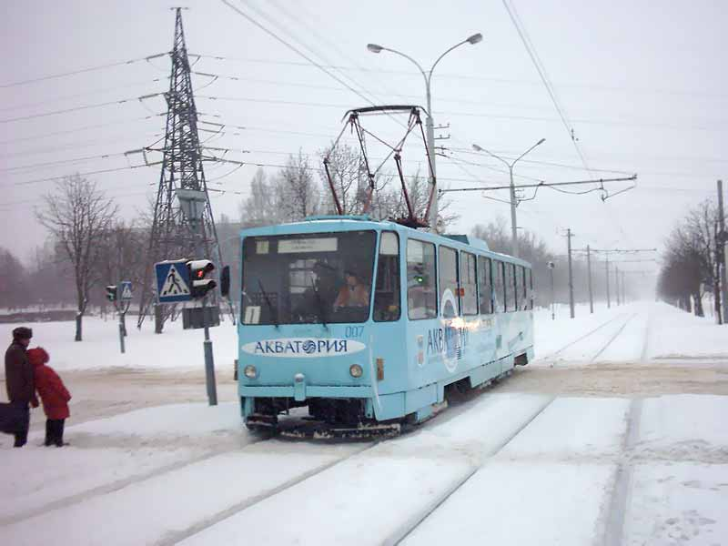

Slide 40
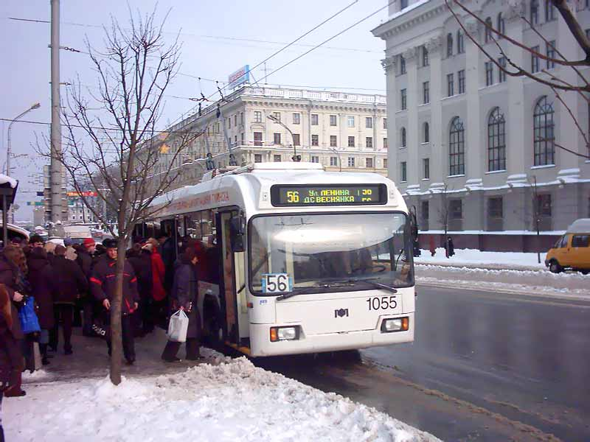

Slide 41
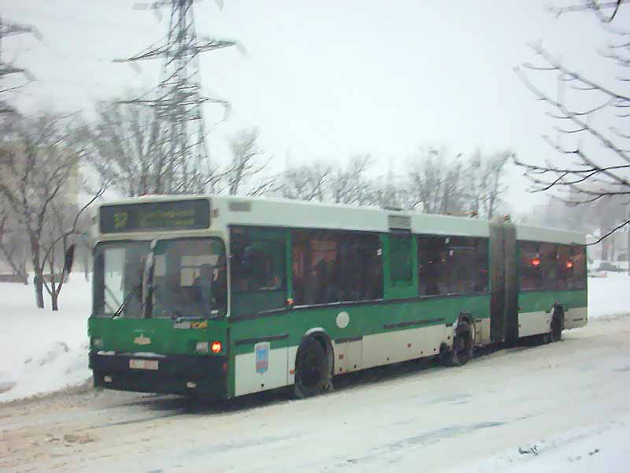

Slide 42

Нашу повседневную жизнь невозможно представить без автомобилей, городского транспорта, поездов и самолетов. Но каждый день на транспорте получает травмы и погибает большое количество людей. Как же, пользуясь транспортом, быть уверенным в своей безопасности? Просто нужно быть осторожным, внимательным и аккуратным. А еще выполнять некоторые простые правила…

Slide 43
Будьте особенно внимательны на перекрестках, скоростных дорогах, поворотах
Никогда не переходите улицу на красный свет, даже если не видно машин
Переходите дорогу, предварительно посмотрев в обе стороны - сначала налево, потом направо
Не выбегайте на дорогу из-за препятствия (например, из-за транспорта, высокого сугроба)
На остановке, переходя дорогу, автобус и троллейбус обходите сзади, а трамвай - спереди
Идите только по тротуару, если же тротуара нет, идите по обочине с той стороны, по которой машины едут вам навстречу
Никогда не рассчитывайте на внимание водителя, надейтесь только на себя!

Slide 44
В салоне транспорта
Зайдя в салон троллейбуса, автобуса, трамвая или вагона метро, посмотрите, где расположены аварийные выходы (они обозначены специальными надписями) – пригодится на случай аварии или пожара.

Slide 45
Следуйте правилам:
Уступите место пожилым людям, пассажирам с детьми, тем, кто почувствовал себя плохо
Если нет свободных мест, постарайтесь стоять в центре прохода. Держитесь рукой за поручень во время движения, иначе при толчке вы рискуете потерять равновесие, а в случае резкой остановки – упасть и удариться
Не забывайте про свою сумку, держите ее спереди
Не стойте возле выхода – в случае давки вас могут случайно вытолкнуть на проезжую часть, если двери будут неплотно закрыты

Slide 46
Если в автобусе, трамвае, троллейбусе или вагоне метро начался пожар, а вы едете без взрослых:
Немедленно сообщите о пожаре водителю и другим пассажирам
Если транспортное средство не движется, попытайтесь открыть двери с помощью кнопки аварийного открывания дверей или попробуйте выйти через аварийный выход, в крайнем случае – разбейте окно
Помните, что в салоне есть огнетушитель
Закройте рот и нос платком, шарфом, рукавом , полой платья или куртки. Пригнитесь, выбираясь из горящего салона
В троллейбусе, трамвае и вагоне метро не прикасайтесь к металлическим частям – при пожаре они могут оказаться под электрическим током

Slide 47
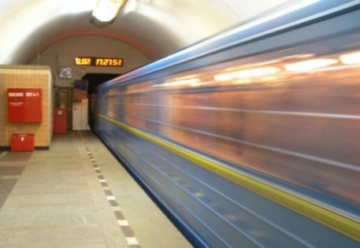
МЕТРО

Slide 48
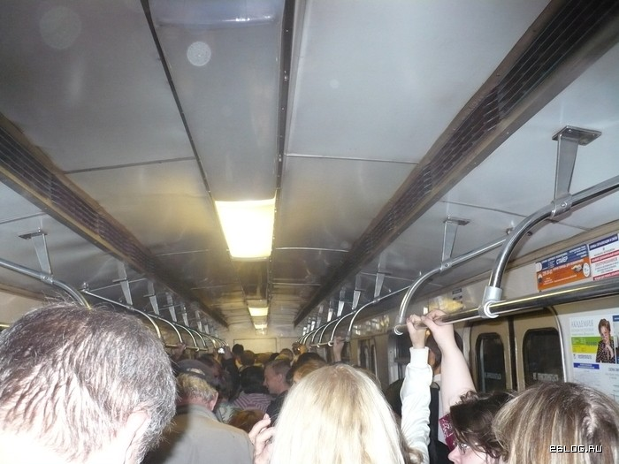
Для пассажиров разработаны общие правила пользования метрополитеном, которые вывешены на всех станциях и во всех поездах метро, они обязательны для исполнения и не стоит их нарушать, чтобы не создавать опасные ситуации.
Итак, пройдемся по-порядку от входа и до самого поезда.

Slide 49
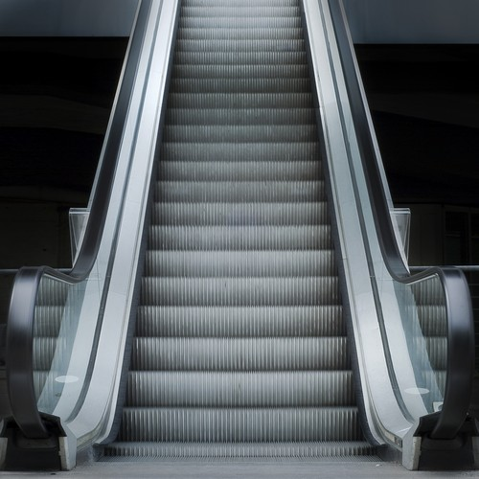
Эскалатор
Нельзя подниматься или опускаться по нему против направления движения, бегать, мешать другим пассажирам
Не стоит бежать к отъезжающему поезду. Вы можете упасть и пораниться или получить травму.
Если в механизме эскалатора застряли части одежды, обуви, вещи ваши ил других пассажиров, нужно срочно сообщить работникам станции, чтобы они остановили эскалатор
Если вы не держитесь за поручень, то при резкой остановке вас толкнет вперед. Чемодан или сумка, если ее поставить и не придерживать, тоже полетит вниз
Если на вас сверху падает человек или чей-то багаж, постарайтесь присесть на ступеньки, повернувшись к падающему предмету боком. Кричите «Осторожно!», предупреждая остальных об опасности. Во всех остальных случаях сидеть на ступеньках эскалатора нельзя!

Slide 50
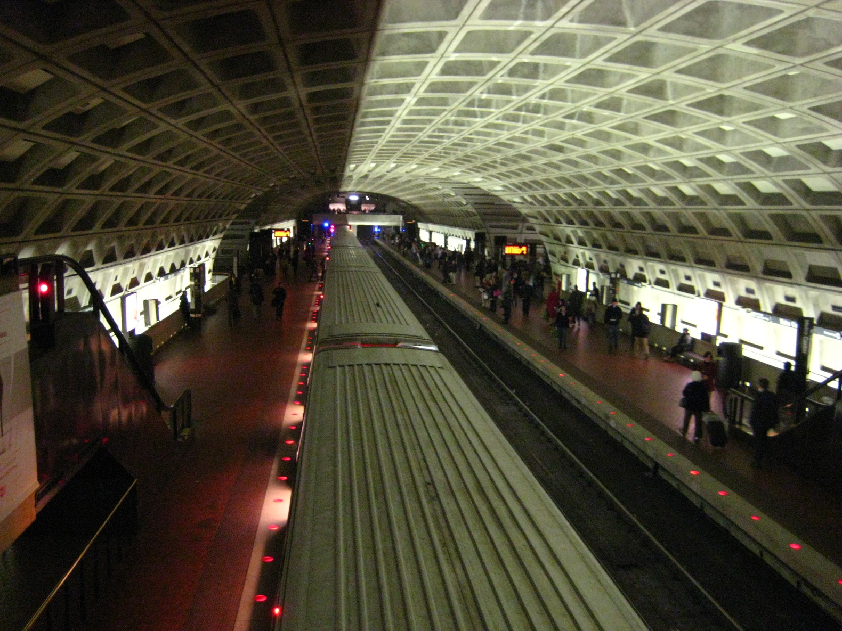
Платформа
Не шалите, не бегайте, ведь можно поскользнуться и упасть под поезд или между вагонами
Падение на рельсы метро опасно для жизни, поэтому ни в коем случае не спускайтесь на рельсы, никогда не заходите за ограничительную линию, ведь вас могут в давке подтолкнуть другие пассажиры
Подходите к дверям вагона только после остановки поезда и выхода пассажиров. Если пассажиров очень много, можно пропустить несколько поездов

Slide 51
Запомните следующие правила:
Если при вас кто-то провалился между вагонами стоящего поезда, сразу же предупредите машиниста или работников станции
Если поезд остановился в туннеле, не паникуйте и выполняйте все распоряжения работников метрополитена
Если вдруг вы упали на рельсы, пройдите до места остановки первого вагона поезда (оно обозначено)- там есть лесенка для подъема на платформу

Slide 52
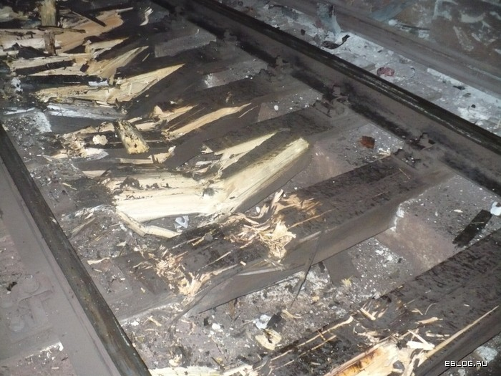
Аварии случаются и в метро. В этом случае не бойтесь по требованию работников метрополитена выйти из вагона в туннель и двигаться по рельсам, держась правой стороны туннеля. Старайтесь не прикасаться к металлическим частям вагонов.
В вагоне метро может возникнуть пожар. Почувствовав запах дыма, сразу сообщите об этом машинисту по переговорному устройству и выполняйте его указания. Дышите через носовой платок или шарф.
Даже при небольших авариях или сбоях в работе метрополитена на станциях скапливается множество людей, возникает давка, поэтому лучше всего в этих случаях воспользоваться наземным транспортом или другой веткой метро

Slide 53
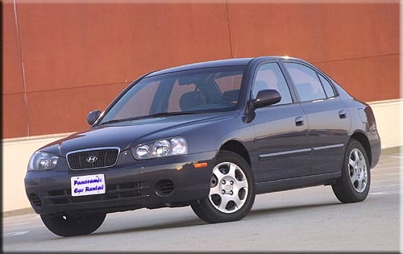
Легковой автомобиль

Slide 54
Легковой автомобиль - быстрый и удобный вид транспорта. Но именно он чаще всего и попадает в аварии, особенно в городе. Помните: при аварии самое опасное место в автомобиле – рядом с водителем. Детям сидеть там запрещено. Напоминайте взрослым, сидящим впереди, чтобы они пристегивались ремнями безопасности. Если ремни есть на заднем сиденье, ими тоже надо обязательно пристегиваться. Если вы видите, что аварии не избежать, закройте голову руками и постарайтесь лечь на бок.

Slide 55
Если авария все же случилась, необходимо как можно быстрее выбраться из машины, ведь она может загореться (особенно если перевернулась). Если дверь открыть не получается, попробуйте разбить окно и выбраться через него.
Если вы сами или кто-то не может выбраться из салона, вызовите спасателей по телефону 101, инспекторов ГАИ по телефону 102, скорую медицинскую помощь по телефону 103.
ПОМНИТЕ, отвлекать водителя во время движения ОПАСНО!

Slide 56
Если вы стали свидетелем аварии, немедленно вызывайте сотрудников ГАИ по телефону
Если же кто-то пострадал, не пытайтесь помочь ему самостоятельно, вызывайте СПАСАТЕЛЕЙ по телефону
И СКОРУЮ ПОМОЩЬ по телефону
Постарайтесь узнать у пострадавшего, что болит, и сообщите об этом врачам
102
101
103

Slide 57
Если машина упала в воду, она может держаться на воде некоторое время, достаточное для того, чтобы выбраться наружу. Вылазьте через открытое окно, ведь при открывании двери машина резко начнет тонуть.
При погружении на дно с закрытыми окнами и дверьми воздуха в салоне хватит на несколько минут. Сделайте несколько глубоких вдохов и выдохов, избавьтесь от лишней одежды. Выбирайтесь из машины через дверь или окно при заполнении машины водой наполовину, иначе вам помешает открыть дверь поток воды, идущей в салон

Slide 58
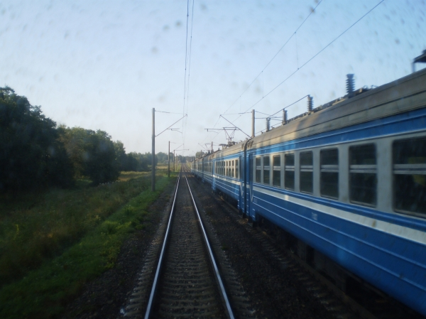
Железная дорога

Slide 59
Каждый из нас хотя бы раз совершал поездку на поезде. Железная дорога весьма безопасна, но нужно быть готовым к возможным опасным ситуациям, чтобы не растеряться в трудную минуту и действовать правильно.
Железнодорожная платформа – не место для игр. Не стоит бегать и шалить, ведь вы можете помешать работникам станции выполнять свою работу или попасть под поезд. Даже видя вас, машинист не успеет затормозить, потому что поезд очень большой и тяжелый, сразу он остановиться не может.

Slide 60
Обычно вы ездите на поезде со взрослыми, но в жизни бывает всякое, поэтому запомните:
не высовывайтесь из окна
не трогайте стоп-кран без крайней необходимости. Помните, что останавливать поезд даже во время пожара нельзя на мосту ил в туннеле, ведь спасателям будет трудно туда добраться, чтобы оказать помощь
не открывайте наружные двери при движении поезда, не стойте на подножках
на станции не обходите стоящий поезд слишком близко от него – он может неожиданно тронуться.

Slide 61
Чтобы избежать опасности на железной дороге, помните и соблюдайте следующие правила:
Не ходите по путям
Переходите пути только в установленных местах – по пешеходному мосту или пешеходному настилу
Стойте на расстоянии не менее 2 метров от края платформы (а при прохождении скоростных поездов – еще дальше)
Не пытайтесь перебраться на другую сторону поезда под вагонами или между ними
Не забирайтесь на опоры линии электропередач, не трогайте их руками, держитесь подальше от лежащих
Ни в коем случае не выходите на рельсы! Если вы что-то уронили, попросите взрослых достать вашу вещь

Slide 62
Проход к двери должен быть свободным. Если он загроможден вещами, необходимо при посадке в вагон обратить на это внимание проводника
Если в вагоне пожар, немедленно сообщите об этом проводнику, известите о случившемся пассажиров, разбудите спящих. Закройте окна, чтобы ветер не раздувал пламя, и уходите от пожара, плотно закрывая за собой все двери
Если в случае аварии ваш вагон оказался опрокинутым или поврежденным, а выход – недоступным, выбирайтесь через окно (если оно не открывается – разбейте стекло)
При аварии в первую очередь думайте о собственной безопасности, не пытайтесь спасти багаж!

Slide 63

ВОЗДУШНЫЙ ТРАНСПОРТ

Slide 64

Самолеты – самый быстрый вид транспорта. Они летают в небе, но их безопасность обеспечивают на земле работники аэропортов с помощью специальной техники.
Чаще всего аварии самолетов случаются в момент взлета или посадки. Как и в поезде, скорее всего вы будете путешествовать в самолете с родителями, но на всякий случай вам нужно знать и уметь соблюдать меры личной безопасности.
Когда вы находитесь в самолете, необходимо выполнять следующие правила:

Slide 65
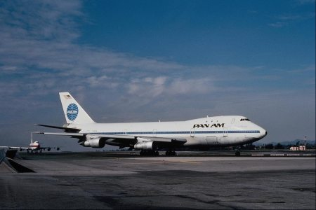
внимательно прослушайте членов экипажа, рассказывающих о местах расположения аварийных выходов и мерах безопасности при аварийных ситуациях;
обязательно пристегните ремень безопасности по просьбе экипажа самолета, снимите шарф, вытащите из карманов острые предметы;
при резком торможении или ударе постарайтесь нагнуться, упереться ногами в пол, коленями – в спинку сиденья впереди вас, наклонить голову как можно ниже (лучше всего уткнуться в колени или в сумку с мягкими вещами).

Slide 66
Самое главное во время пожара на самолете – как можно быстрее после посадки и остановки двигателей выбраться из самолета через ближайший аварийный выход. При этом обязательно:
выполнять команды экипажа;
надеть верхнюю одежду, шапку;
защитить себя от жара и дыма одеждой, пригнувшись или ползком пробираясь к выходу, - внизу всегда меньше дыма;
не брать с собой багаж.
Помните, что аварийных выходов несколько. Если проход завален вещами, пробирайтесь через кресла, опуская их спинки

Slide 67
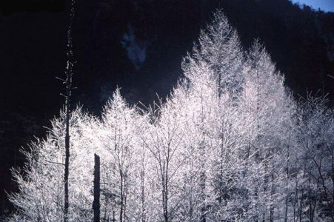
Опасности в природе

Slide 68
Электробезопасность на природе

Slide 69
Мы уже рассказывали вам, как опасно нарушать правила электробезопасности дома. Шутить с электричеством не стоит и на улице. Для этого достаточно соблюдать несколько простых правил
Нельзя трогать висящий или лежащий электрический провод – он может быть под напряжением!
Не следует даже приближаться к лежащему проводу, особенно в сырую погоду, ведь электрический ток отлично проходит через влажную землю
Нельзя ходить по земле, держа в руках включенные в сеть электроприборы. Особенно опасно ходить босиком по влажной почве
Ни в коем случае не влезайте в трансформаторные будки! На них неспроста есть таблички, предупреждающие об опасности!
Лучше не находиться под линиями электропередачи, в особенности длительное время. Не надо пытаться снимать с них воздушных змеев и другие зацепившиеся за провода предметы. Скорее можно получить электротравму, чем достать зацепившийся за провода предмет. И чрезвычайно опасно забираться на опоры линий электропередачи

Slide 70
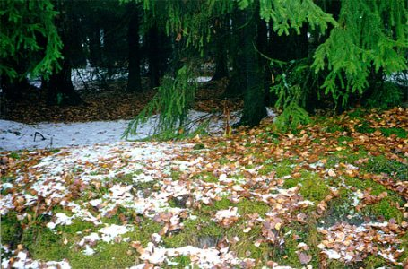
Если вы заблудились в лесу

Slide 71
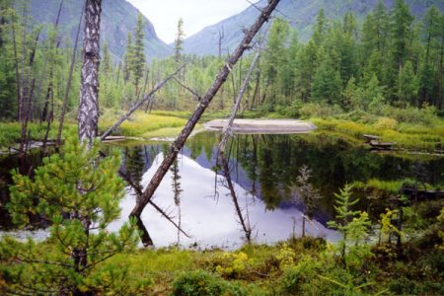
Первое правило – не паникуйте! Вспомните приметы пройденного пути. Если есть возможность – влезьте на возвышенное место и осмотритесь. Прислушайтесь: шум поезда, гудки автомобилей и другие звуки помогут вам сориентироваться. К людям могут вывести лесная дорога, тропинка или просека. Если найти дорогу все же не получилось, постарайтесь выйти на поляну или любую открытую местность и ждите помощи.
Если вы решили разжечь костер, то делайте это на открытой поляне вдалеке от деревьев. Зажигайте сначала мелкие сухие веточки. Если покидаете место стоянки, ОБЯЗАТЕЛЬНО ЗАТУШИТЕ КОСТЕР!
Главное правило: ходите на прогулку или в поход только со взрослыми!

Slide 72
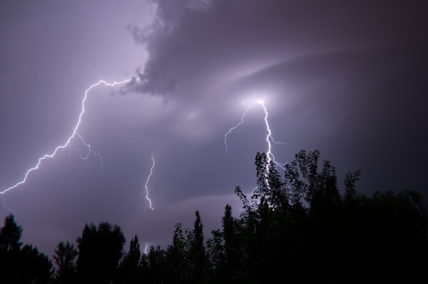
Если вы попали под грозу

Slide 73
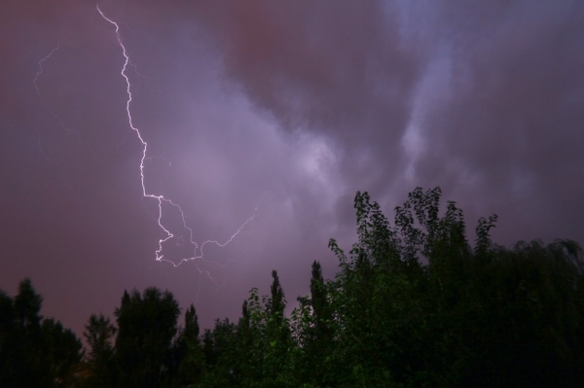
Купаться во время грозы опасно – ваша голова будет самым «возвышенным» предметом над поверхностью воды!
Если собирается гроза, а вы находитесь в лесу, на берегу реки или в поле, лучше всего поспешить домой. Но если непогода застала вас на открытой местности, помните, что молния чаще всего поражает возвышающийся над местностью предмет. Поэтому во время грозы нужно избегать холмов и курганов. Опасно находиться рядом с массивным металлическим предметом. Ни в коем случае не прячьтесь от грозы под деревом, особенно отдельно растущим и высоким. Лучше переждать грозу стоя или присев, как можно меньше касаясь земли, в низине.
Во время грозы может возникнуть шаровая молния – светящийся шар, обладающий большой энергией. Контакт с ней приводит к сильному электрическому удару. Если рядом с вами появилась шаровая молния, надо удаляться от нее очень медленно и стараться быть подальше от металлических предметов.

Slide 74
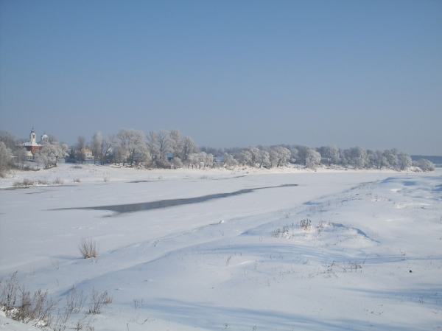
Если провалился под лед

Slide 75
Если вы провалились под лед, старайтесь передвигаться к тому краю полыньи, откуда идет течение – это гарантия того, что вас не затянет под лед. Добравшись до края полыньи, попытайтесь побольше высунуться из воды, чтобы лечь грудью на край и забросить ногу на лед. Если лед выдержал, осторожно перевернитесь на спину и медленно ползите к берегу.
Если на ваших глазах кто-то провалился под лед, сразу же вызывайте спасателей по телефону 101! Затем, лежа на берегу, постарайтесь дотянуться до него длинным предметом (палкой, веткой или шарфом), и вытащить из проруби. Ни в коем случае не ступайте на лед сами!
Помните: ХОДИТЬ ПО ЛЬДУ, НЕ ЗНАЯ ЕГО ТОЛЩИНЫ И КРЕПОСТИ, ОПАСНО!

Slide 76
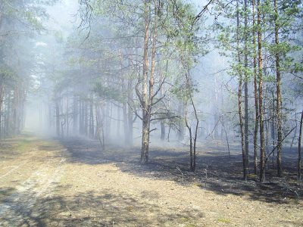
Пожар в лесу

Slide 77
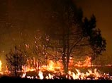
После пожара в лесу мало что может уцелеть: гибнут и животные, и растения, уничтожается то, что создано человеком. Пожары вредят окружающей среде, от дыма и огня могут пострадать близлежащие постройки и даже целые деревни.
Главная причина пожаров в лесу – неосторожное обращение с огнем посетителей леса. Разжечь его просто (для этого достаточно даже спички или окурка), а вот потушить – тяжелейшая работа для десятков, сотен, а порой и тысяч людей.
Если вы оказались в горящем лесу, уходите из опасной зоны не по ветру, а под углом к его направлению, иначе огонь и дым будут все время преследовать вас. Не следует входить в задымленную зону. Постарайтесь предупредить взрослых о надвигающейся беде.

Slide 78

Сильная жара
Солнце – это не только источник жизни на Земле, но и источник повышенной опасности для человека. Главная опасность – перегревание, которое может произойти, если вы перележали на пляже или просто перегуляли под солнцем без головного убора или в неподходящей одежде. Оно может вызвать тепловой удар или нарушение работы сердца.
Для того, чтобы избежать этой неприятности, не находитесь долгое время под солнцем, одевайте кепку или панаму, светлую одежду, пейте больше воды, употребляйте чуть больше соли.
Симптомы перегревания: покраснение кожи, сухость во рту, жажда, иногда даже потеря сознания, остановка дыхания и сердца

Slide 79
ОПОЛЗЕНЬ
Оползнем называют обвал или соскальзывание земли или камней, расположенных у склона горы или оврага, крутого берега озера, реки или моря. Он случается, когда вода подмывает склон, и могут угрожать домам, дорогам и даже жизни людей
Чтобы не стать жертвой оползня, не следует подходить к краю обрыва или гулять под ним. Обрушение чаще случается в дождливую погоду и при весеннем таянии снега.

Slide 80
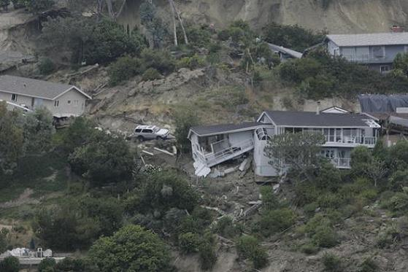

Slide 81
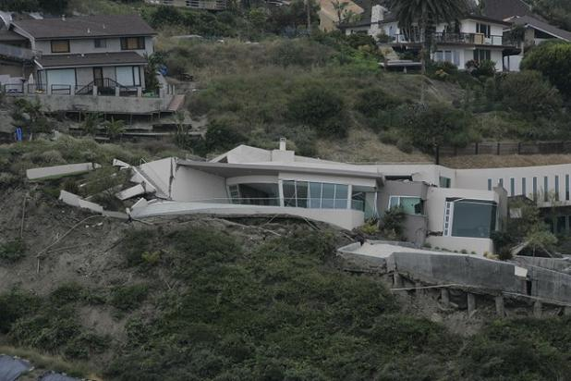

Slide 82
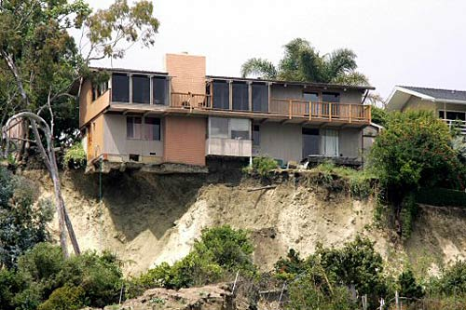

Slide 83
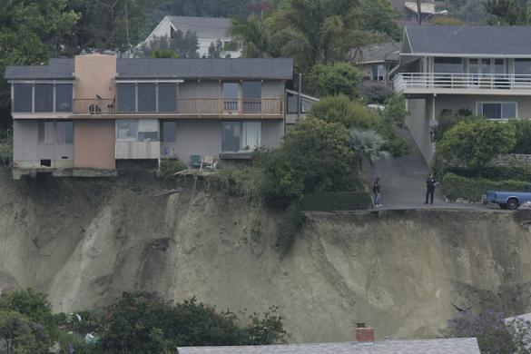

Slide 84
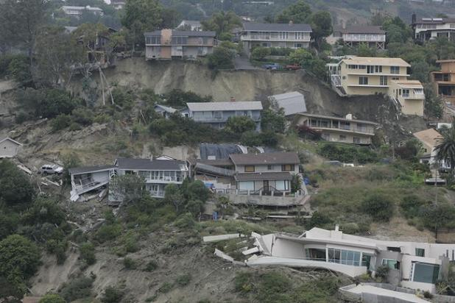

Slide 85
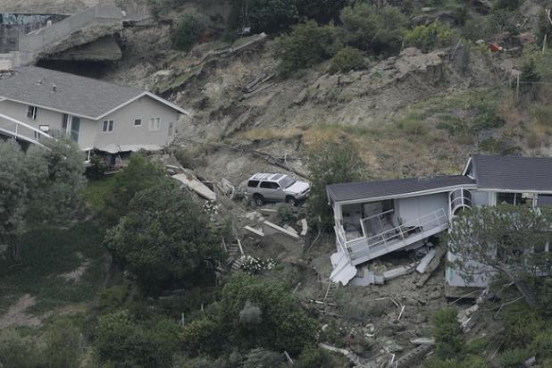

Slide 86
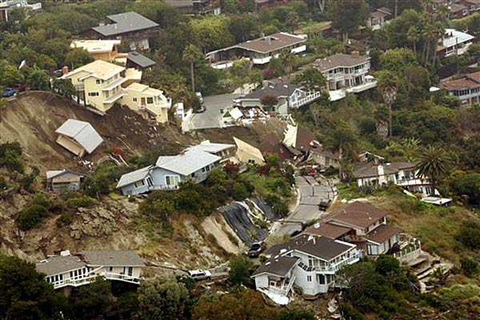

Slide 87
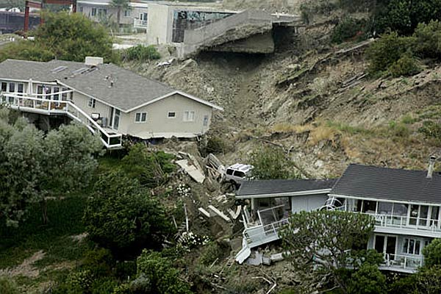

Slide 88
Основы оказания первой медицинской помощи

Slide 89
Первая медицинская помощь – это только временная мера при несчастном случае. Ее нужно оказать для того, чтобы спасти жизнь пострадавшего человека, избежать дополнительных травм и облегчить его страдания до приезда врачей. Знать и уметь правильно оказать первую медицинскую помощь крайне важно, ведь в большинстве случаев от того, насколько вовремя и правильно она оказана, зависит жизнь пострадавшего

Slide 90
Если из раны идет кровь
Трудно представить себе человека, который ни разу не порезался или не видел синяка на своем теле. Если ты поранился, нужно постараться остановить кровотечение, сильно прижав рану.
Не забывай, что после остановки кровотечения необходимо обработать прилегающую к ране поверхность кожи йодом и наложить на рану стерильную повязку.
В случае сильного кровотечения нужно обязательно вызвать «Скорую помощь» и рассказать врачу, как произошел несчастный случай, какие меры были приняты.

Slide 91
ПЕРВАЯ МЕДИЦИНСКАЯ ПОМОЩЬ ПРИ ТЕРМИЧЕСКИХ И ХИМИЧЕСКИХ ОЖОГАХ

Slide 92
Причиной ожога может быть не только огонь, но и кипяток, пар, раскаленный предмет, ядовитые вещества (кислоты, щелочи, фосфор и некоторые другие). Чаще случаются ожоги рук, ног, глаз, реже – туловища и головы. Чем больше ожог, тем глубже повреждения, тем большую опасность он представляет.
Если загорелась одежда, надо погасить пламя и снять ее. Одежду нужно не стаскивать, а разрезать на части и освобождать от нее пострадавшего. Если в каких–то местах одежда прилипла к коже, не отдирайте ее. Всю поверхность ожога закройте сухой чистой повязкой. Если на руках есть кольца, браслеты, часы, снимите их.

Slide 93
Помните что НЕЛЬЗЯ:
прикасаться к ожогу руками;
вскрывать волдыри, возникающие на коже, и отслаивать кожу;
обрабатывать йодом, зеленкой и другими жидкостями образовывающуюся на месте лопнувшего волдыря рану;
накладывать на ожоги лейкопластырь.
Если на обожженном участке кожи нет повреждений и волдырей, его нужно поместить под струю холодной воды не менее чем на 10 минут – до тех пор, пока боль не уменьшится. Прикройте ожог повязкой, дайте пострадавшему теплого питья, 1-2 таблетки анальгина.
При получении химического ожога сразу же промойте место, на которое попало вещество, большим количеством воды, немедленно вызовите неотложную медицинскую помощь по телефону 103 и сообщите кому-нибудь из взрослых.

Slide 94
Если из носа течет кровь

Slide 95
Кровь из носа может пойти и от удара, и даже внезапно без видимых причин. Внешне это выглядит намного страшнее, чем есть на самом деле.
Если вдруг это случилось, спокойно сядьте, слегка наклоните голову назад. Рекомендуется наложить на переносицу холодный компресс (или смоченное в холодной воде полотенце, снег, лед и даже замороженные продукты из морозильника).
Для остановки кровотечения сжимайте нос пальцами в течение 10 минут. При этом дышите через нос.
Если не удается самостоятельно остановить кровотечение в течение получаса, или перед этим вы упали и сильно ударились головой, если вытекающая кровь смешана с прозрачной жидкостью срочно вызовите врача.

Slide 96

МЕДИЦИНСКАЯ ПОМОЩЬ ПРИ ОТРАВЛЕНИИ СРЕДСТВАМИ БЫТОВОЙ ХИМИИ, ЛЕКАРСТВАМИ, РАСТЕНИЯМИ

Slide 97
Никогда не слушайте приятелей, предлагающих вам попробовать (потрогать или понюхать) неизвестные жидкость или вещество, съесть незнакомую ягоду. За минутное, легкомысленное любопытство вы рискуете расплатиться своим здоровьем и даже жизнью!
Если вы почувствовали себя плохо после того, как попробовали неизвестное средство или растение, немедленно вызывайте неотложную медицинскую помощь по телефону 103! Расскажите врачам, что именно вы попробовали, покажите бутылочку или остатки средства.

Slide 98
Помощь при сердечном приступе

Slide 99
При сердечном приступе самое страшное –
полная остановка сердца. Поэтому для начала
больному необходимо полностью прекратить любую
работу и не двигаться. Нужно сесть без резких движений, по возможности подложив под спину подушки.
Выясните у больного, есть ли у него какие-нибудь лекарства с собой (если он без сознания, посмотрите в карманах одежды), так как люди с больным сердцем всегда носят с собой таблетки. Если они есть, положите пострадавшему под язык.
После этого попросите пострадавшего не двигаться и ждите приезда врачей.
При сердечном приступе обязательно СРАЗУ ЖЕ вызвать «Скорую помощь» по телефону 103

Slide 100
ПЕРЕОХЛАЖДЕНИЕ
И
ОБМОРОЖЕНИЕ

Slide 101
Долго гуляя на улице зимой, особенно при сильном ветре, можно получить обморожение. Это не только неприятно, но и опасно для здоровья.
Чтобы не замерзнуть, надо двигаться. Если вы все же почувствовали, как немеют руки, разотрите их. Делайте энергичные махи руками. При обмерзании носа, щек, ушей можно, чтобы вызвать прилив крови к лицу, сделать 10-15 глубоких наклонов.
Если человек обморозил руку или ногу, первое, что нужно сделать – отвести его в тепло. Затем освободить обмороженные части от одежды. Поместите обмороженную руку или ногу в теплую воду примерно на полчаса. Больному необходимо теплое питье. И, наконец, необходимо доставить пострадавшего к врачу.

Slide 102
УТОПЛЕНИЕ

Slide 103
Почему мы так любим купаться? Да потому что это весело! Но надо помнить, что манящая прохладой вода может грозить смертельной опасностью. Прежде всего, нужно уметь плавать. И, даже научившись плавать отлично, нужно быть особенно внимательным в воде.

Slide 104
Правила поведения на воде:
не купаться, а тем более не нырять в незнакомых водоемах (неизвестная глубина, камни, коряги);
не заплывать за буйки;
не устраивать в воде игры с шуточными «утоплениями»;
пользоваться надувным матрасом (кругом, автомобильной камерой) надо только под присмотром взрослых: матрас может неожиданно «сдуться» или течение унесет его далеко от берега.
Что делать, если у вас на глазах тонет человек, а под рукой нет ни спасательного круга, ни даже веревки, чтобы бросить ее утопающему? Немедленно зовите на помощь взрослых!

Slide 105

Если хочешь быть здоров

Slide 106

Вы хотите быть сильными, здоровыми, энергичными и бодрыми? Тогда вам обязательно нужно вести здоровый образ жизни, который включает в себя:
правильный распорядок дня
занятия физкультурой
хорошую гигиену
правильное питание
закаливание

Slide 107
Несколько простых рекомендаций помогут вам правильно организовать свой день и позаботиться о своем здоровье:
учебу, занятия физкультурой и домашние дела нужно чередовать, чтобы не слишком уставать от них;
спать нужно не менее 9-10 часов в день, ложиться спать в одно и то же время;
кушать тоже нужно в одно и то же время, но не наедайтесь перед сном. Кроме того, не стоит увлекаться сладостями, сдобой, газировкой;
каждый день начинайте с зарядки, ведь люди, занимающиеся физкультурой, реже болеют, лучше учатся и работают, дольше живут;
обязательно соблюдайте чистоту рук и тела – это лучшая защита от микробов и болезней
непременно оставьте часок-другой для прогулок и игр на свежем воздухе;
закаляйтесь – закаленные люди гораздо реже болеют и быстрее выздоравливают.

Slide 108
Выполняйте все наши рекомендации регулярно – и вы будете здоровы и готовы к любым непредвиденным ситуациям. А если все же обстоятельства сильнее вас, не отчаивайтесь, а зовите нас, спасателей, мы поможем всегда!
Не забывайте наш телефон
101

